Slide 1

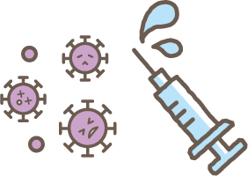

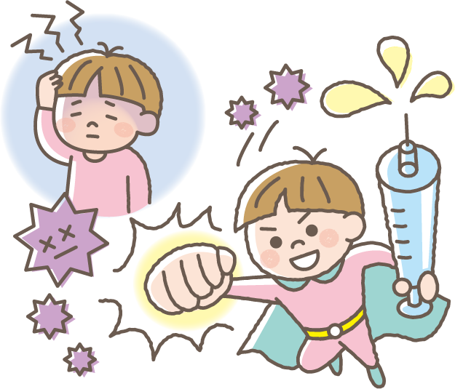
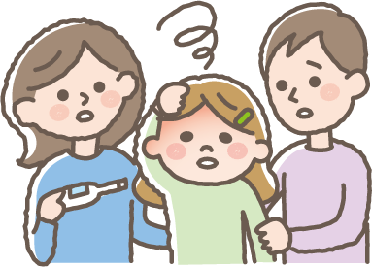
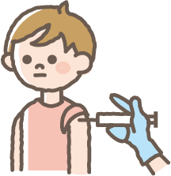

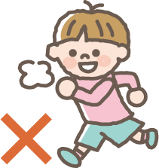
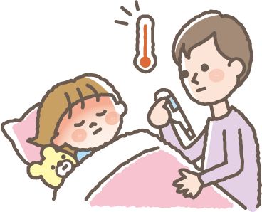
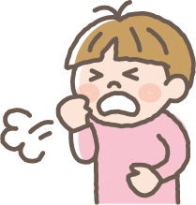
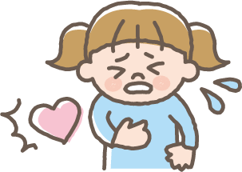

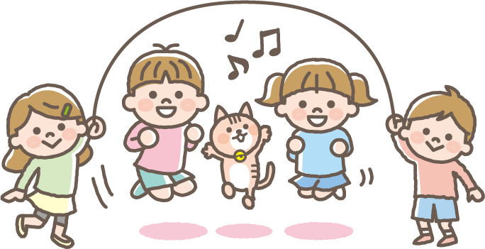
Para as crianças de
5 a 11 anos de idade
10 de fevereiro de 2022
ポルトガル語
Informações sobre a vacina contra o novo coronavírus
Por que tenho de tomar a vacina contra o novo coronavírus?
Quando o novo coronavírus entra em seu corpo e aumenta o número de seus companheiros, eles poderão causar febre, tosse, dor de cabeça, dificuldade para respirar, sentir o gosto diferente etc., fazendo com que você não se sinta bem.
Quando se tomar a vacina, o seu corpo consegue se preparar para combater o novo coronavírus, por isso, mesmo que o vírus entre no seu corpo, é mais difícil de você ficar doente.
Com o que devo ter cuidado quando for tomar a vacina?
Antes de se vacinar
Quando tiver febre de 37,5ºC ou mais, ou quando não estiver se sentindo bem, você não poderá tomar a vacina. Então, comunique isso para alguém da família.
Na hora de se vacinar
A vacina será aplicada perto do ombro.
No dia que for tomar a vacina, use roupa que seja fácil de expor o ombro.
◎ Depois de tomar a vacina, espere sentado(a) por pelo menos 15 minutos.
(Há possibilidade de esperar por pelo menos 30 minutos)
◎ No dia da vacinação, não há nenhum problema em fazer suas atividades do dia a dia como tomar banho etc., mas não faça exercícios pesados.
◎ Depois de tomar a vacina, pode ser que você tenha os sintomas abaixo, mas sabe-se que eles desaparecerão naturalmente dentro de 2 a 3 dias.
Depois de se vacinar
◯ Febre ◯ Mal estar
◯ Moleza no corpo
◯ Dor de barriga
◯ Dor de cabeça
◯ Calafrio
Se esses sintomas surgirem, avise alguém da família ou um adulto que estiver por perto.
● Logo após se vacinar
● No dia em que tomou a vacina e durante os 4 dias seguintes
◯ Coceira no corpo
◯ Tosse
◯ Febre ◯ Dor de cabeça ◯ Dor no peito
◯ Dificuldade para respirar ◯ Moleza no corpo ◯ Calafrio
◯ Sentir o coração batendo acelerado
Tome a segunda dose da vacina após 3 semanas da primeira dose.
Algo importante para não esquecer
Existem vários tipos de pessoas: aquelas que tomaram a vacina mais cedo e outras que por algum motivo não podem tomar a vacina etc. Nunca devemos falar mal ou fazer bullying dase paessoas ao redor, sejam porque tomaram ou não a vacina.

